Slide 1


뭐?! 과제 떴다고???

Slide 2
모바일 스튜디오
중간발표
발표자 이 민 규
조원 박승재
조원 이훈석
KOREA AEROSPACE UNIVERSITY

Slide 3
CONTENTS
01 02 03 04 05
개요
기능
기대 효과
시연
보완
프로젝트 소개
어플 제작 이유
- 어플로 할 수 있는 것
기대 효과 설명
- 어플을 사용함으로써 해결되는 사항 설명
- 어플 제작 동영상
추가로 보완 할 점
KOREA AEROSPACE UNIVERSITY
Notes:
목차를 크게 5가지로 나누어 봤는데요 그중에 먼저 프로젝트 개요에 대해 말씀드리겠습니다.

Slide 4
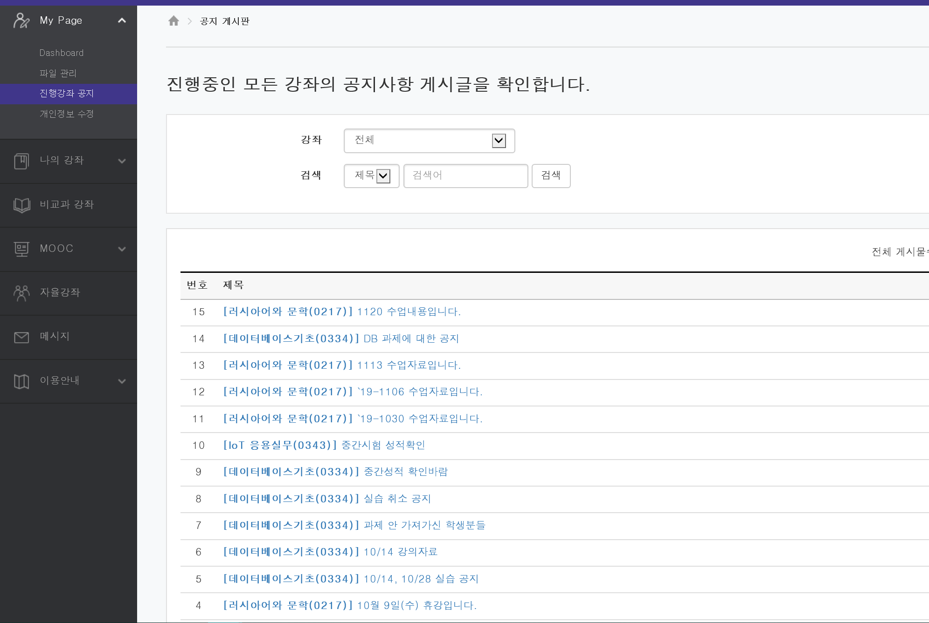


프로젝트 소개
01
Notes:
우리가 학교를 다니고 웹서비스가 발달을 하게 됨으로서 학교 과제확인을 웹서비스 즉 LMS로 확인하게 되게 되었습니다. 하지만 웹이 발달하였다고 해서 웹에 과제가 올라갈 뿐 우리에게 직접적인 피드백이 오는 어플리케이션이나 다른 프로그램은 아직 우리학교에는 전무했습니다. 기껏해야 카카오톡 단체방에 어떤 공지사항이 올라왔다고 알려줘야 그제야 확인하는 경우가 많았습니다. 따라서 우리는 스마트폰용 lms 알람 서비스가 있으면 우리에게 편리하겠다 라는 생각했고 이 어플을 만들어 보려고 합니다.
수정 : 평소에 일일이 공지사항 카톡 공지방에 ~~과제에 대한 정보확인 남들이 알려주는 거 보다 먼저 빠르게 확인해 능동적으로 대처 할 수 있음(나는 이미 알고있다) 카톡 대화방 사진 첨부. 조교님이 카톡방에 와서 공지사항 전달.. 이것이 나쁘다는 것은 아니고 lms에 올라오는 오피셜한 내용을 바로 알림 받을 수 있다.

Slide 5


Notes:
그럼 기존에 존재하는 어플과 저희 어플의 다른점은 무엇일까요? ( 발랄하게)

Slide 6
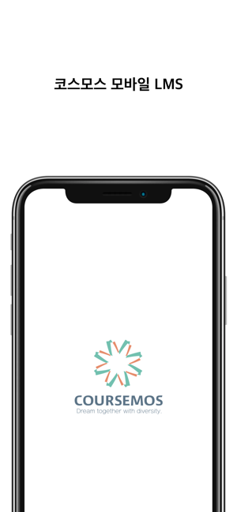

프로젝트 소개
01
Notes:
기존의 어플들이 있다고 해도 공지사항에 대한 알림은 전혀 오지 않고, 계속 들어가서 확인해줘야 했습니다. 게다가 저희 학교 어플 같은 경우는 인터페이스가 너무 구식이고 쓰기에도 불편한것 같아, 우리가 직접 알람 어플을 개발하면 어떨까? 라고 생각했습니다.

Slide 7
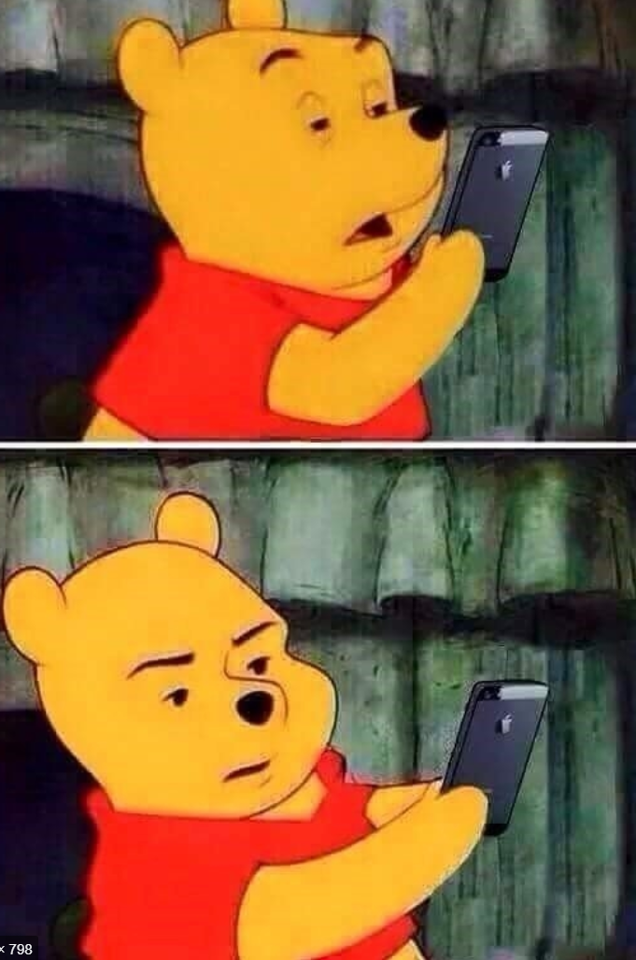
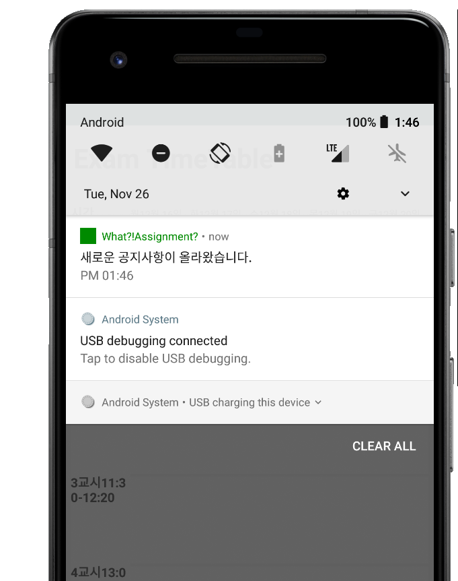
02
기능
어플로 무엇을 할 수 있을까?
과제 알림
1) 신속한 알람 확인
Notes:
우리가 이번에 개발할 어플로 하고싶은 것은 유저의 LMS 개인정보를 받아서 그 유저가 최근에 받은 공지사항을 유저에게 직접 신속하게 확인시켜주는 것으로, 공지사항이 새롭게 생성이 되면 유저에게 알람으로서 피드벡을 보내고 유저가 어플에 접속하여 그 공지사항에 상세정보를 확인시켜주는 것입니다.
기존에 교수님이 과제를 내주신다고 예고하고 밤중에 언제 올라올까 기다리고 있는 경험을 한 두번씩 했을겁니다.
이 어플로 공지가 올라오면 신속하게 파악하고 과제를 수행할 수 있을 것입니다.

Slide 8
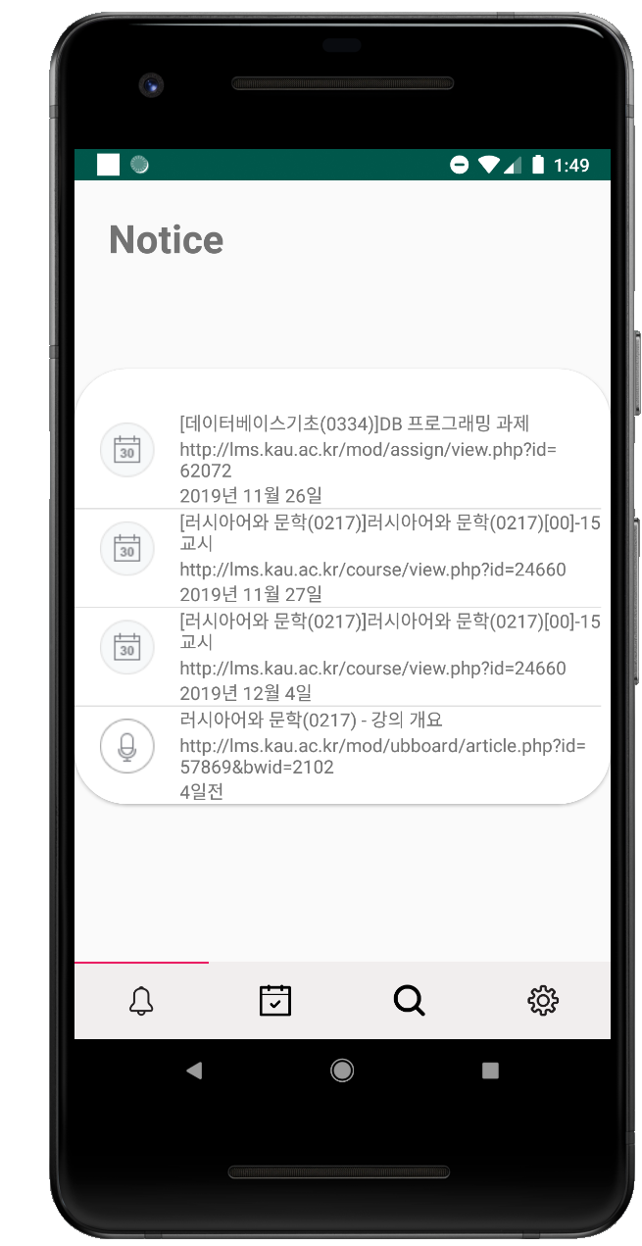
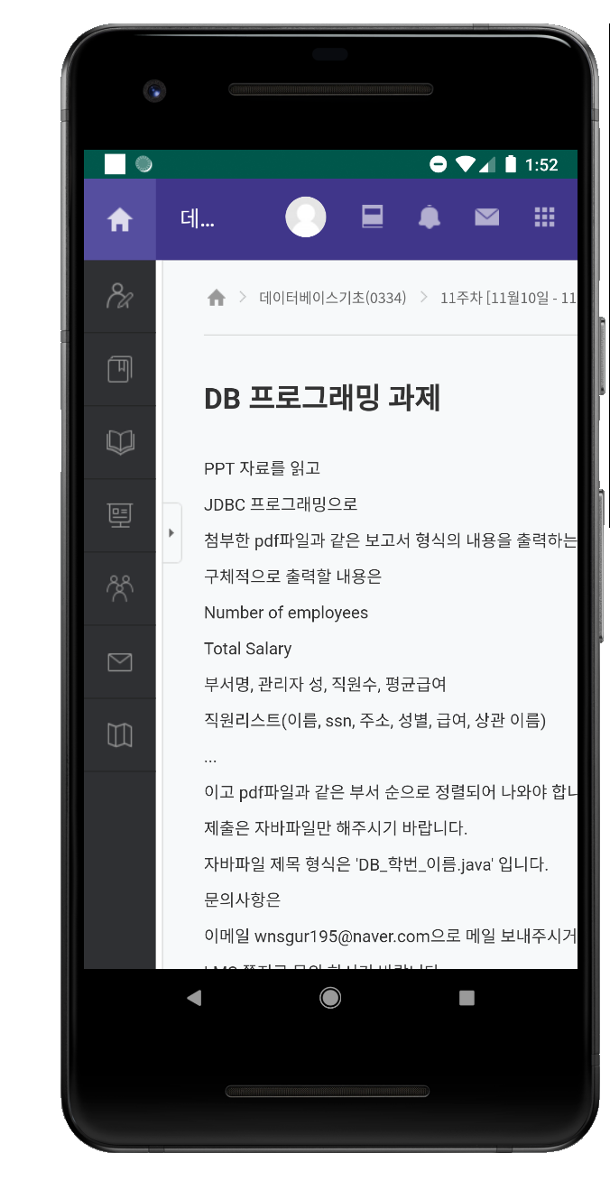
2) 공지사항
02
아.. 과제
아.. 과제
Notes:
노티를 누르면 자동로그인 되어 전체 공지사항을 바로 볼 수 있고 리스트뷰를 누르면 웹뷰로 연결되어 바로 공지사항을 확인할 수 있습니다.

Slide 9
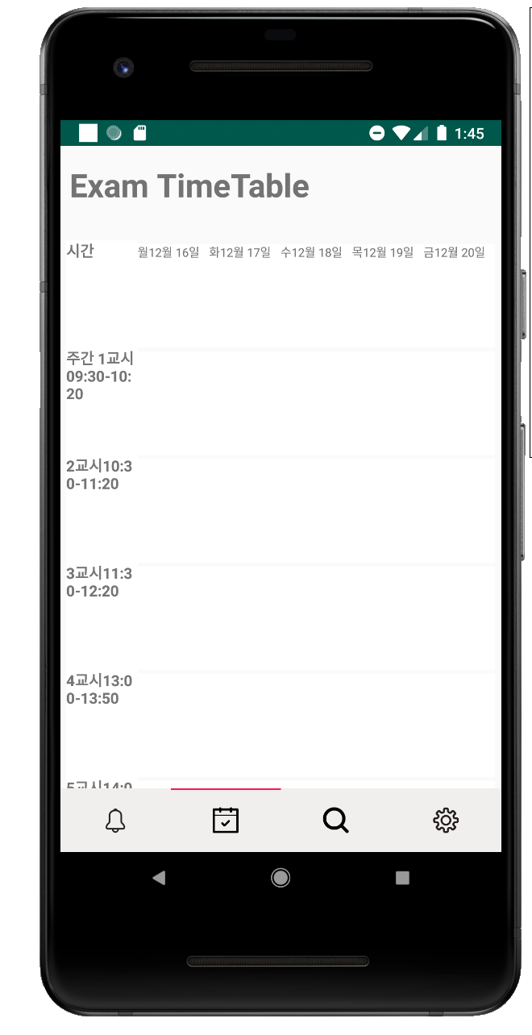

02
기능
어플로 무엇을 할 수 있을까?
3) 시험 시간표 확인
아.. 과제
Notes:
저희에게 또한 제일 필요한 기능 중 하나가 바로 시험 시간표 확인 입니다. 시험 시간표는 언제 올라오는지 알수 없지만, 이 어플을 통해 바로 확인 할 수 있습니다.
(현재는 초기화 되어있슴)

Slide 10
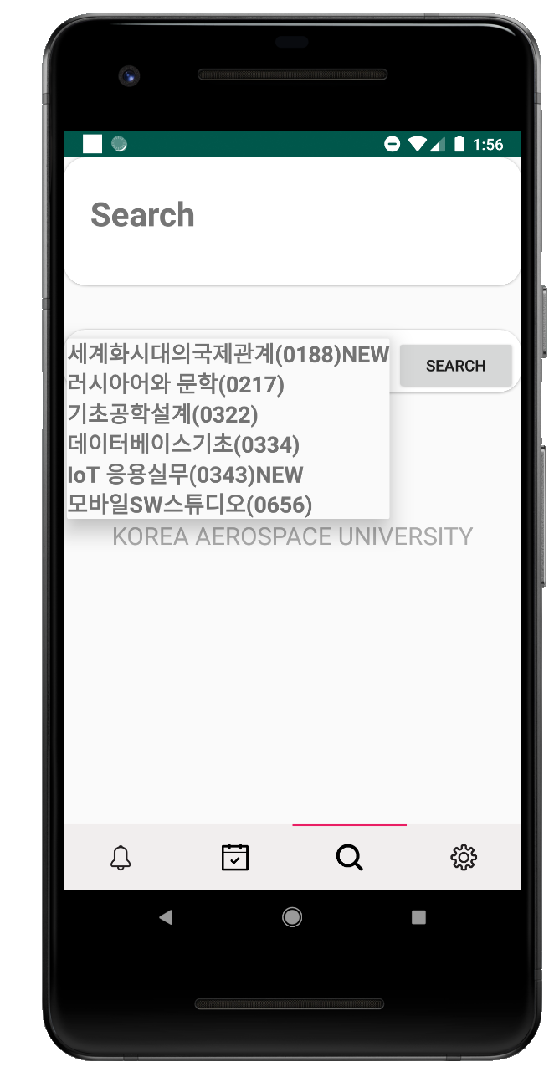
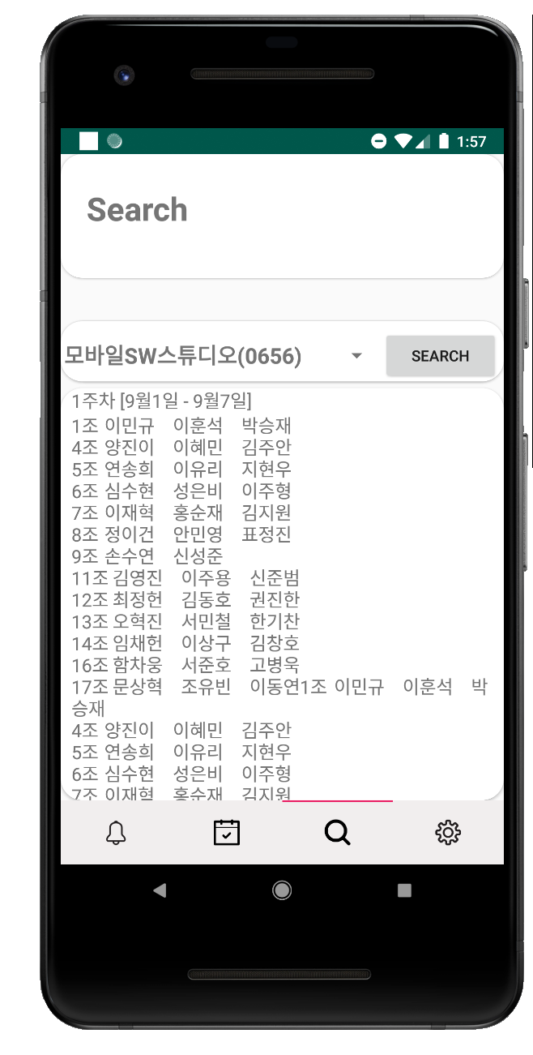
02
4) 과목별 확인
아.. 과제
Notes:
공지사항이 여러 과목에서 나오면 구별하기가 쉽지 않습니다. 과목별로 선택해서 가독성을 좀 더 높였습니다.

Slide 11
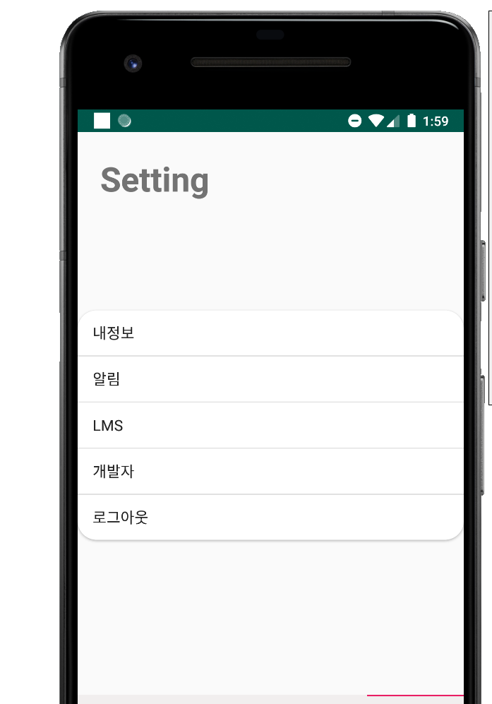
02
5) 설정
아.. 과제
Notes:
알림을 on/off 할 수 있고, lms에 들어가고 싶으면 웹뷰로 lms에 연결되도록 설정했습니다. 로그아웃을 하면 현재 사용자의 정보는 모두 지워집니다.

Slide 12


03
기대 효과
Notes:
마지막으로 이 어플리케이션을 사용함으로써 기대할 수 있는 사항에 대해 말씀드리겠습니다,
먼저, 사용자는 lms에 보다 쉽게 접근 할 수 있을 것입니다.
기존의 우리는 인터넷에 들어가서 아이디와 패스워드를 입력해서 lms에 들어갔습니다. 하지만 우리는 이 어플을 설치해서 로그인 하면 실시간으로 lms와 연동시켜 알람을 받을 수 있어 보다 쉽게 접근 할 수 있을 것입니다.
이렇게 함으로써 우리는 시간을 단축시킬 수 있고, 전보다 업무 향상을 할 수 있을 것입니다.

Slide 13
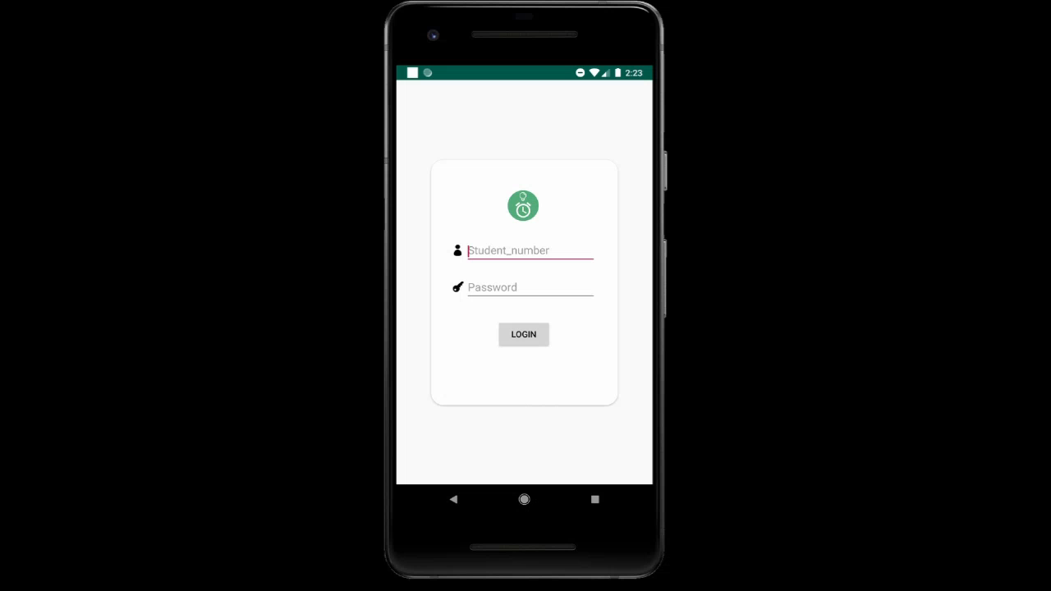
시연 동영상

Slide 14
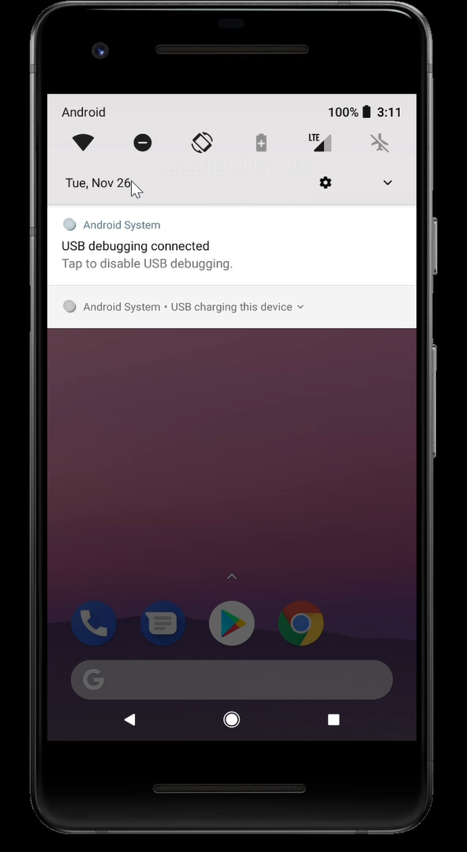

Slide 15
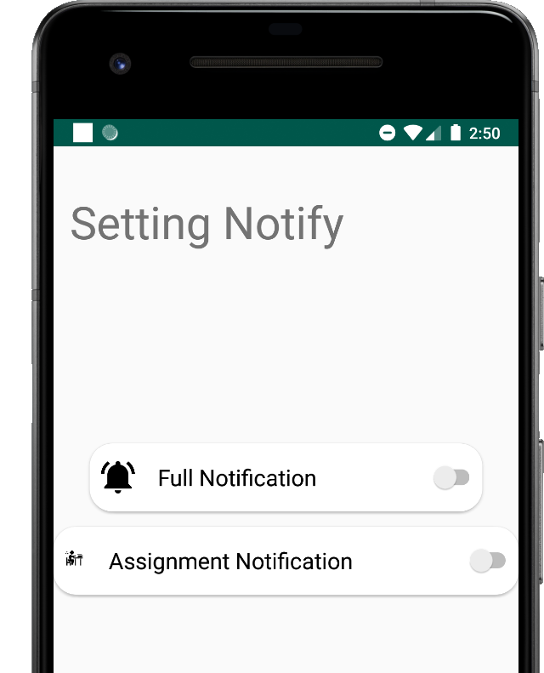
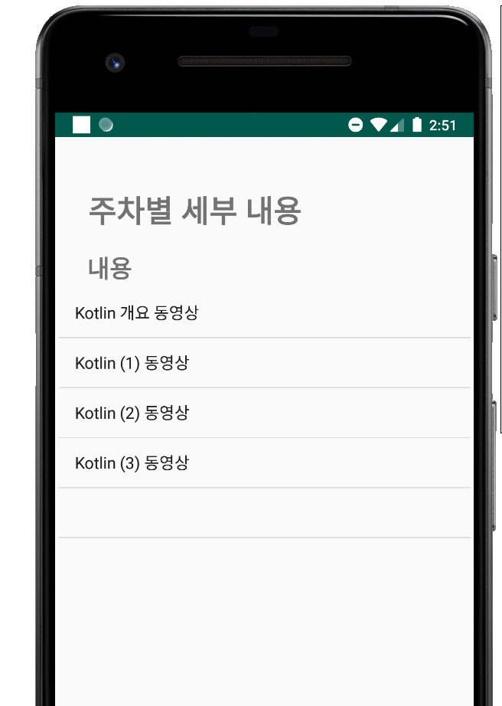
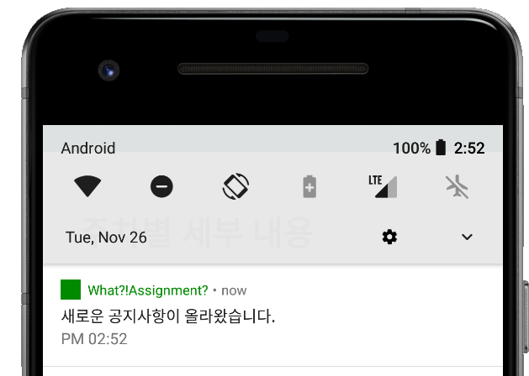
05
보완 할 점
설정 탭 기능 구현 미흡
리스트뷰 디자인 보완
Forground Service를 AlarmManager로 변환
Notes:
향후 보완할 점에 대해 말씀드리겠습니다. 먼저 앞서 보신거와 같이 설정 탭에서 몇가지 기능을 추가해야 하는데요, 먼저,알람 스위치를 바꾸면 알림이 제어가 되게 구현해야 하고
내정보 탭을 누르면 어떻게 사용자에게 보여주어야 할지 좀 더 논의해야 할것 같습니다. 또한 검색탭에서 주차별 세부내용을 보여줄때 리스트뷰가 뜨는데, 이것을 좀더 직관적으로 꾸며 사용자에게 보어주어야 할 것입니다.
현재 저희 노티는 forground서비스를 이용하는데, 교수님과 면담결과 alarm manager를 이용하는것을 제의 받았고, 현재 이부분은 계속해서 개발중에 있습니다!

Slide 16
THANK
YOU
발표자 이 민 규

